Slide 1
IOT - OpenHab2
순천향대학교
컴퓨터시스템연구실
이한범
18.02.20

Slide 2
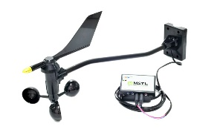






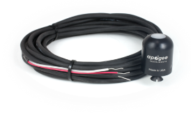






IOT : mqtt를 이용한 메세지 수신
실제 센서데이터가 아닌 크롤링한 데이터로 테스트 하였음.
  온도 / 습도 / 풍속 / 풍향 / 비......
  broker server는 테스트용 웹 서버 사용.
실제
모니터링
제어
odroid
(OpenHAB)
관리
테스트
crawling
발행
구독
JSON data
test.mosquitto.org
(broker server)
OpenHAB

Slide 3
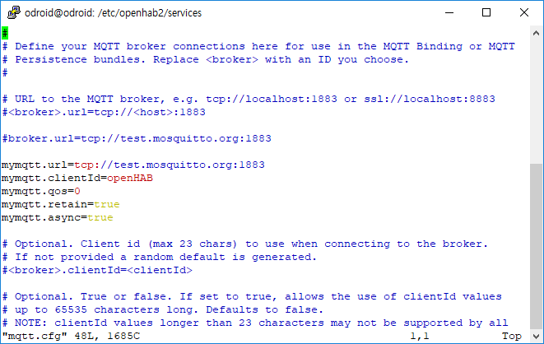
IOT : mqtt binding
topic을 통해 발행 / 구독 방식으로 메세지를 받고자 하였음.
broker server : test.mosquitto.org
수정파일 : /etc/openhab2/service/mqtt.cfg

Slide 4


IOT : JSON 데이터 수신
크롤링한 데이터는 JSON 형식의 데이터
  {“temp”: 15.9, “hum”: 49.5, ... }
  이 중, 온도 (temp), 습도 (Hum) 값만 모니터링
  OpenHAB에서 어떻게 JSON의 key : value 값을 구별해 낼 수 있을까?
{'temp':'7.2’, 'hum':'34.0','wind':'0.3','wind_dir':'정온','rain':'0.0','sun':'X','solar':'23.1’, .... }
{'temp':'7.5’, 'hum':'35.0','wind':'0.3','wind_dir':'정온','rain':'0.0','sun':'X','solar':'23.2’, .... }
{'temp':'7.9’, 'hum':'38.0','wind':'0.3','wind_dir':'정온','rain':'0.0','sun':'X','solar':'23.3’, .... }
{'temp':'7.4’, 'hum':'42.0','wind':'0.3','wind_dir':'정온','rain':'0.0','sun':'X','solar':'23.2’, .... }
{'temp':'7.2’, 'hum':'38.0','wind':'0.3','wind_dir':'정온','rain':'0.0','sun':'X','solar':'23.2’, .... }
...
Odroid
OpenHAB2
basic UI
35.0
...
23.3
...
key : hum
key : temp

Slide 5
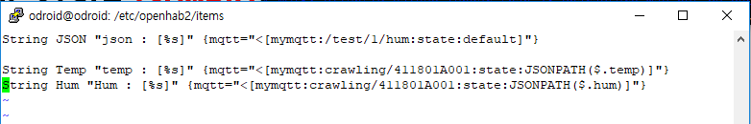
IOT : JSONPath
JSONPath
  items에서 mqtt binding 부분 수정
  {mqtt = “<[broker:topic:state:JSONPATH(“$.KEY)]”
    state:default 일시, 받은 데이터가 그대로 들어간다.
  $.temp : temp 라는 key값.
  JSONPATH($.temp) : temp 의 value값 추출

Slide 6
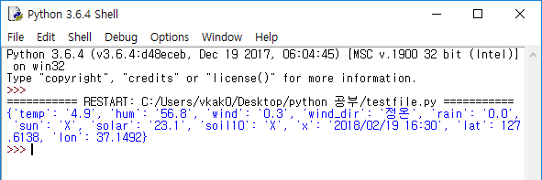
IOT : Topic & JSON data
topic 수정 및 key값 설정
1) items 파일 토픽 수정
지역 : 경기도 지역
2) OpenHAB가 받은 크롤링 데이터
topic : crawling/411801A001

Slide 7
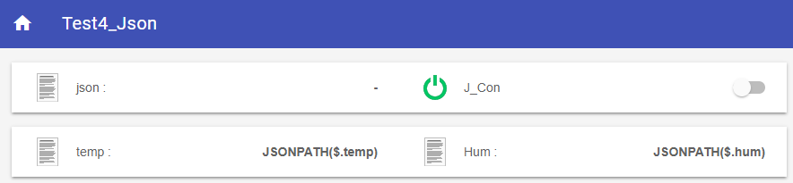
IOT : 결과 1
state 뒤의 문자열값이 출력이 되었음.
JSONPath를 사용하기 위한 프로그램이 별도로 필요하다고 생각.

Slide 8
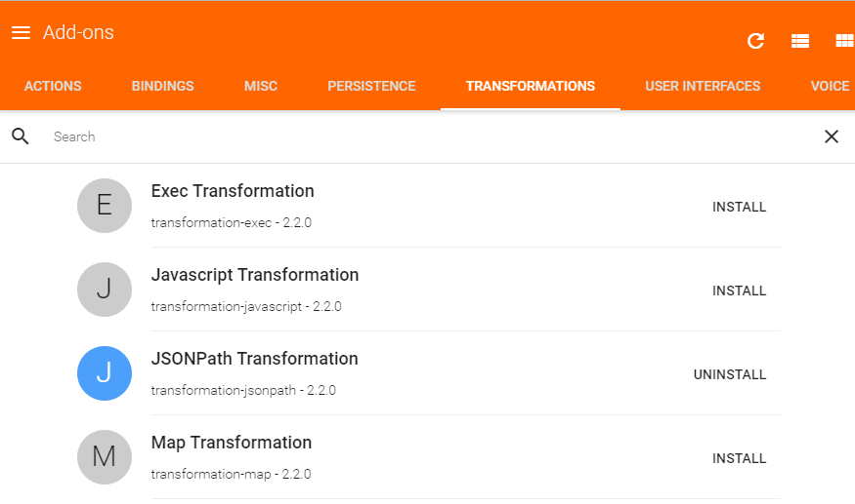
IOT : JSONPath Transformation
Json 명령어 사용을 위해 필요 add-on을 설치
  paperUI - add on - Transformations
1
2

Slide 9
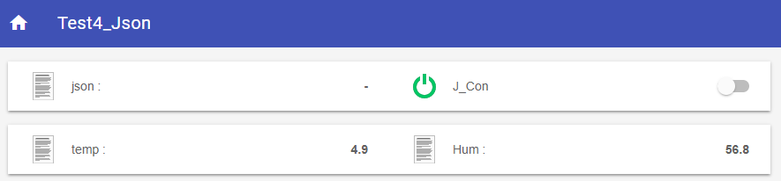
IOT : 결과 2
정상적으로 value값이 들어감을 확인
1) 크롤링한 데이터
topic : crawling/411801A001

Slide 10


IOT : 상황인식
rule 생성
  실제로 받은 값을 통해 센서 제어
  여기서는 가상의 switch item을 사용하였음.
Switch OFF
ㅣ
5℃
temp
5℃
Switch ON
ㅣ
temp

Slide 11
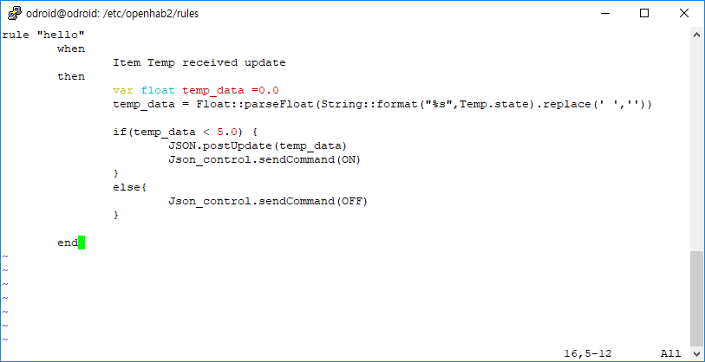
IOT : rule 설정 & 실행
temp < 5.0 → ‘Json_control’switch ON
그 외에는 switch OFF

Slide 12
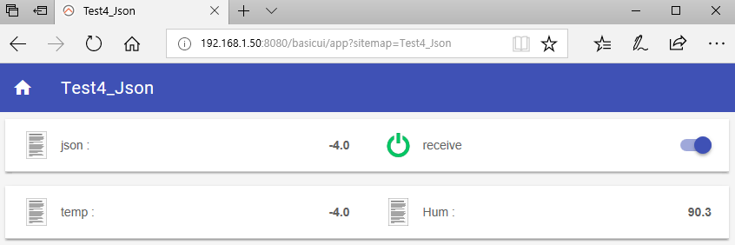
IOT : 결과
여기서 나오는 json 이라는 item의 상태 값
  제대로 문자열값이 실수로 변환되었는지 확인하기 위해 임의로 만들어준 item.

Slide 13
IOT : 결과
temp -4.0
  5.0보다 작은 값이므로 ON

Slide 14
시도해야 할 과제
조건문 구체적으로 작성
  센서 설정파일 또한 변경된 내용 수정하도록 코드 작성
실제 센서를 연결하였을 때, 전송받는 데이터에 대한 프로토콜 설계
실제 센서를 연결하였을 때, 자동화를 시켜줄 수 있는 방법 모색.
  센서 연결시 연결되었다는 신호를 받는방법?
  아두이노에서 센서가 연결되었다는 신호를 보내줄 수 있는가?

Slide 15
참고
JSONPath 관련
  https://community.openhab.org/t/jsonpath-transformation-in-item/21398
  https://community.openhab.org/t/how-to-recieve-json-data/3720

